Slide 1


Dato: Torsdag 13. november
Tid: 18:00-19:30
Sted: Arnestad Skole
Notes:
http://www.fanpop.com/clubs/planet-earth/images/21056677/title/planet-earth-wallpaper

Slide 2
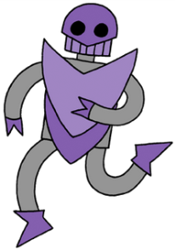

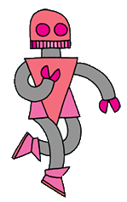
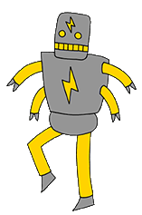

Lyst til å lage spill, musikk og animasjoner på data?
Velkommen til Kodeklubben!
Et gratis introduksjonskurs for 6. klassinger på Arnestad skole.
Kodeklubben handler om morsom læring og kreativ eksperimentering. Gjør spennende prosjekter på din måte!
Oppstart: Torsdag 13. november
(deretter 1 gang/måned fra jan-april)
Påmelding innen torsdag 6. november til frode.carlsen@online.no
(*) Deltagerne må medbringe PC/Laptop

Slide 3
Kodeklubben er et «hands-on» kursopplegg for barn 9-12år.
Drevet av frivillige som ønsker å lære barn grunnleggende programmering.
Målet er at barn og unge skal
forstå og kontrollere det digitale samfunnet, og
oppleve det som like selvsagt å være kreative og skapende som brukere av teknologien.
Kurset er hentet fra CodeClub som er etablert på over 1000 skoler i UK, samt 30 andre land.
Notes:
Kodeklubben:
Et «hands-on» kursopplegg for å lære barn 9-11 år grunnleggende programmering, basert på Scratch.
Lære å lage spill, musikk, animasjoner – uten at man trenger å kunne kode.
Målet er å gi barna en smakebit på det å være kreative og skapende på data – ikke bare brukere av teknologi

Slide 4
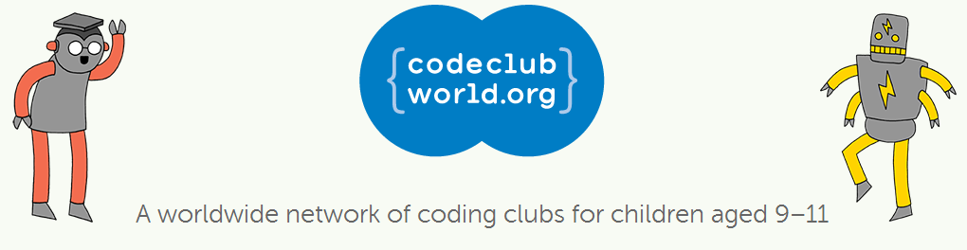
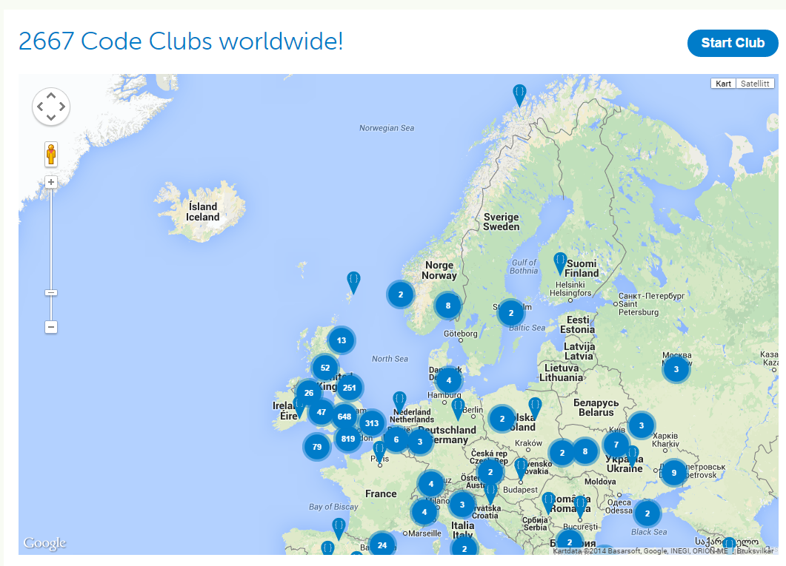
Notes:
Code Club: http://www.codeclubworld.org
Startet i UK, nå etablert på over 1000 skoler der + 30 land verden over
Oversatt til norsk i sommer: Kodeklubben
Hofstad er første skole i Norge registrert på CodeClubWorld.org
Mange nye kodeklubber kommer til å poppe opp på norske skoler utover høsten.

Slide 5

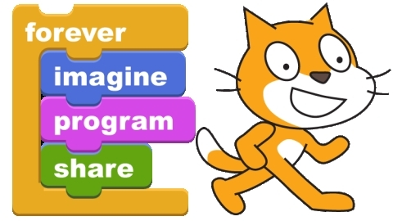
http://scratch.mit.edu/
Scratch er et programmeringsspråk som er laget for å være lett å lære.
Det er anerkjent som det beste verktøyet for å introdusere programmering, og brukes på mange ulike nivåer fra barneskole til universitet.
Scratch er oversatt til norsk og mange andre språk.
Gratis, ikke-kommersiell programvare fra MIT-universitetet i USA. Scratch kan kjøres i nettleseren og virker derfor på alle datamaskiner.
Det fine Scratch er at man lærer konsepter som trengs for å bli en dyktig koder.
Notes:
Kodeklubbens opplegg er basert på Scratch.
Gratis, nettbasert, visuelt verktøy.
Veldig populært som intro til programmering (også for voksne!)

Slide 6
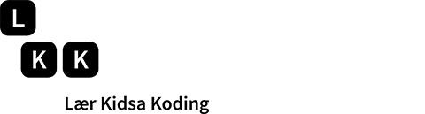
kidsakoder.no
Lær Kidsa Koding (LKK) ønsker at barn og unge skal være i stand til å forstå og kontrollere det digitale samfunnet, og at de skal oppleve det som like selvsagt å være kreative og skapende som brukere av teknologien.
LKK er en frivillig bevegelse med over 800 medlemmer i 20 grupper over hele landet.
Notes:
Bakgrunn:
LKK er en frivillig bevegelse, startet våren 2013 av en håndfull engasjerte foreldre.
Et Nettverk for alle som ønsker å bidra til bedre dataopplæring for barn.
I Norge er vi i verdenstoppen som forbrukere på data men helt på bunn når det gjelder å skape noe.
Det er det mange som ønsker å gjøre noe med: LKK har vokst raskt til 800 medlemmer (www.kidsakoder.no)
20 lokale grupper, inkl en gruppe i Asker (Hofstad, Borgen, Heggedal, Vollen…)
Mange ulike initiativ under LKK, ett av dem er Kodeklubben…

